Slide 1
3D遊戲化PBL教學實踐探討
教科系 鍾志鴻

Slide 2
研究動機
案列分析方式講解過後，雖有學生反饋有改善，但是無法深刻理解
部分學生過於專注遊戲，而非學習內容，或是學生對於此種學習方式，感到無法融入教學活動之中

Slide 3
研究目的
以Creativers為教學媒介
與人力資源發展相關課程內容結合
提升學生學習動機與興趣，並且利用遊戲化學習的方式，將生硬的教學內容轉化為輕鬆有趣，且能夠有效幫助學生理解抽象的課程內容。
研究過程也會實施問卷分析以及發展理論模式，進而瞭解學生對於採用Creativers作為教學輔助以及教材發展之意見，以及此種教學方式對於學生學習動機、興趣、以及成效之影響。

Slide 4
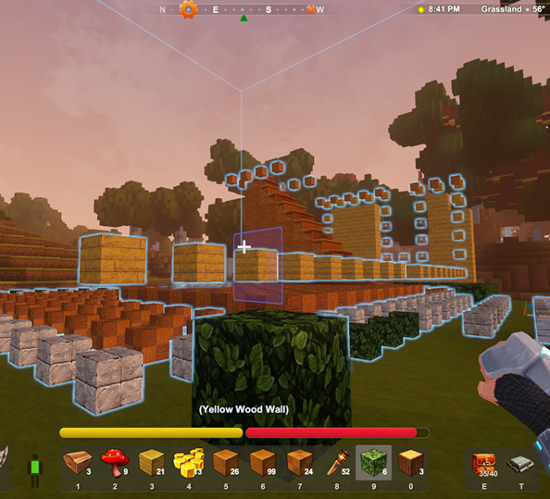
研究步驟與方法

Slide 5
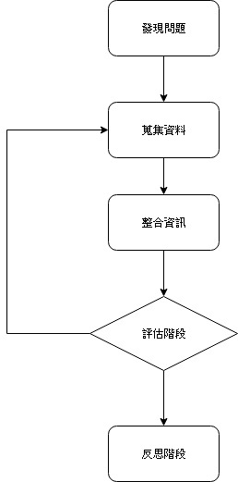
問題導向學習法

Slide 6
課程設計
人力資源發展概論
需求分析
活動一
建設理想家園
職能模型
活動二
辨別說明各團隊組員之角色與能力
訓練與發展
活動三
設計初學者訓練課程
領導與溝通
活動四
各組團隊競賽，搶旗遊戲

Slide 7
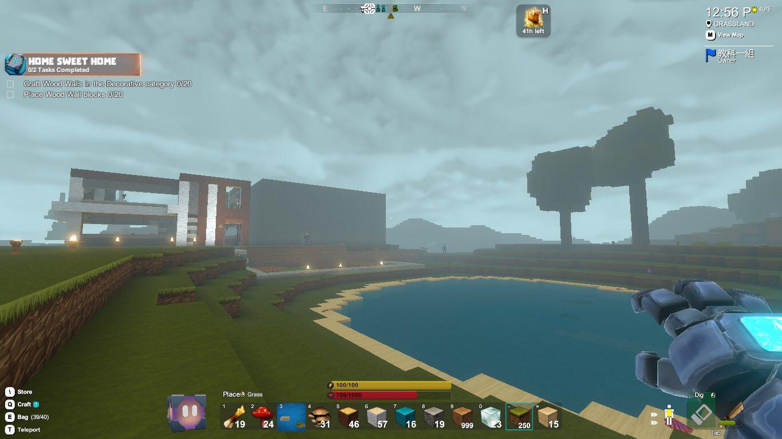
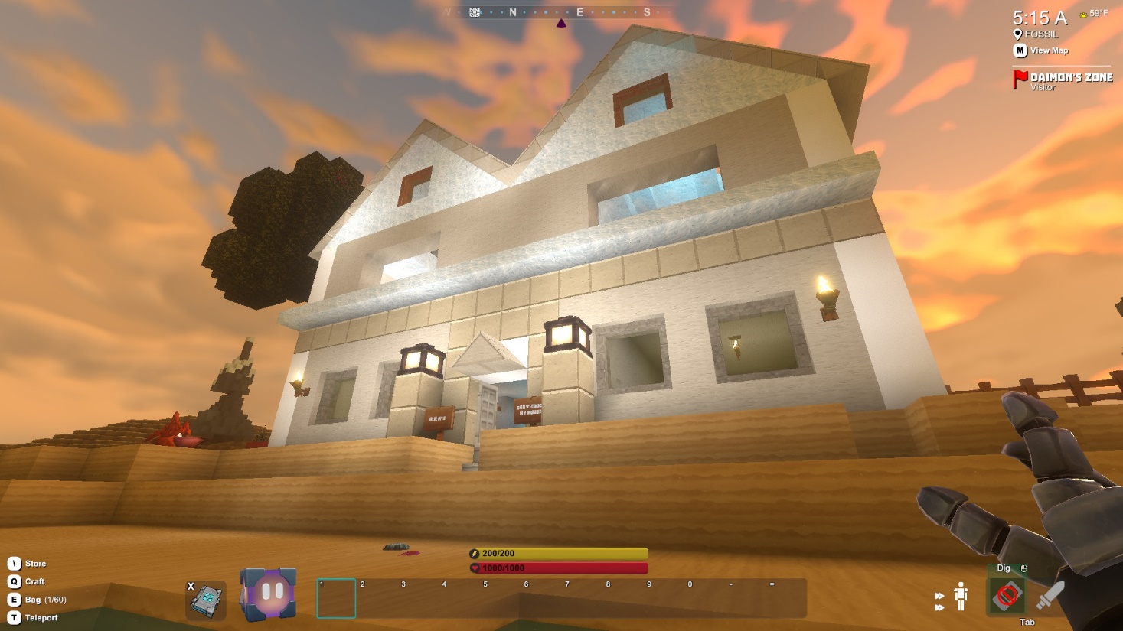
理想家園

Slide 8
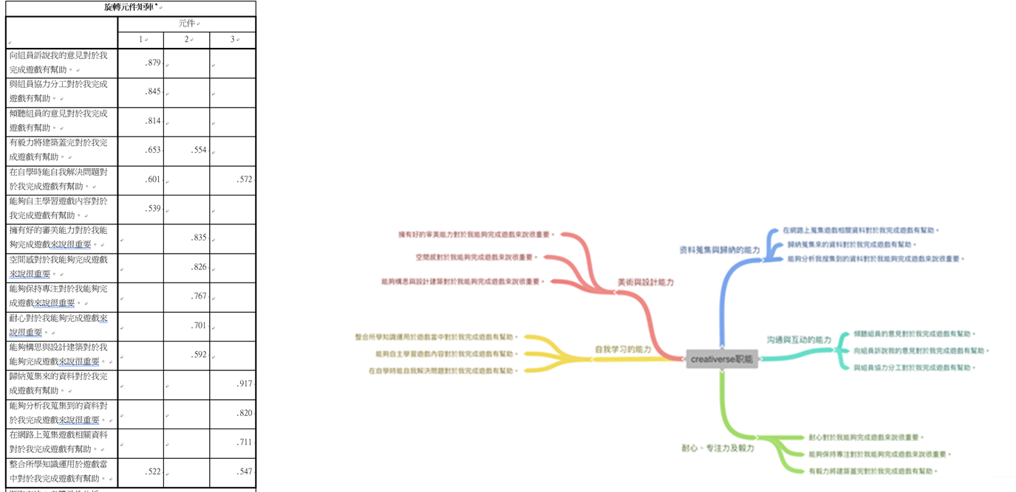
職能模型發展

Slide 9
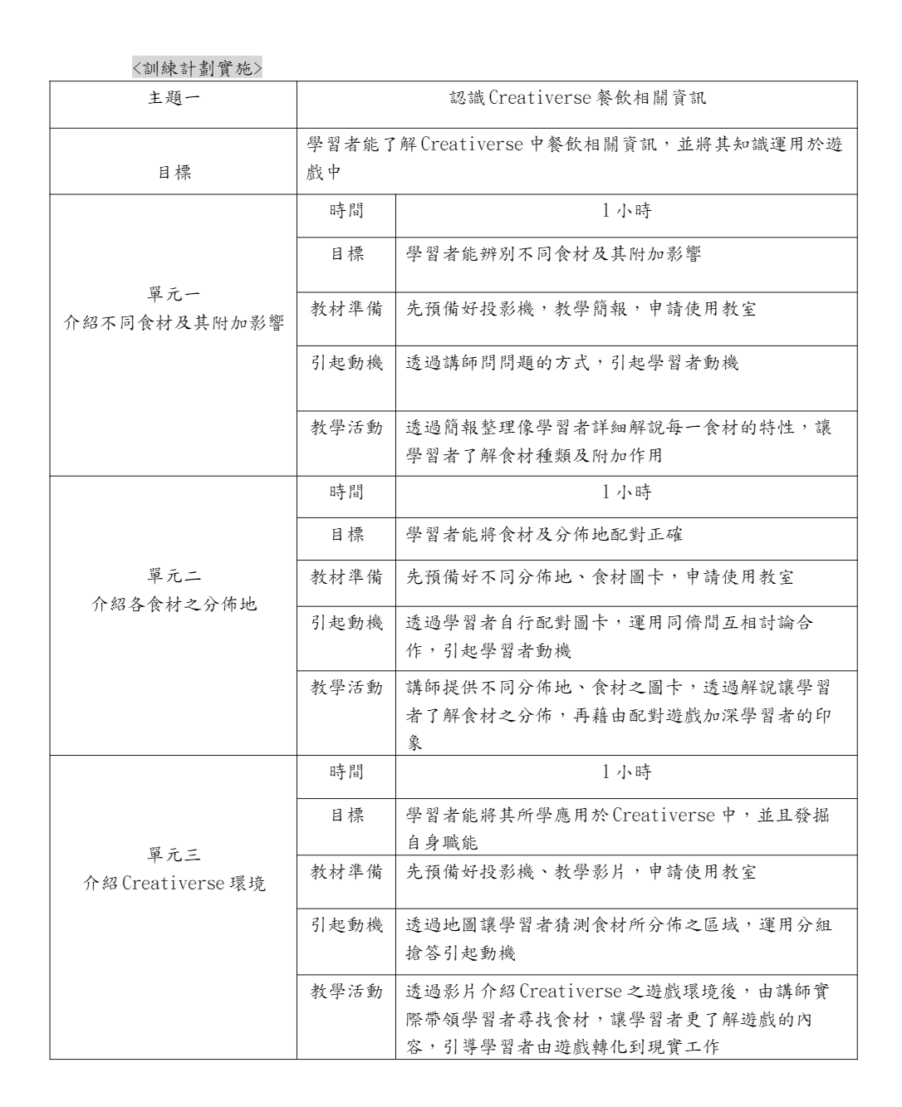
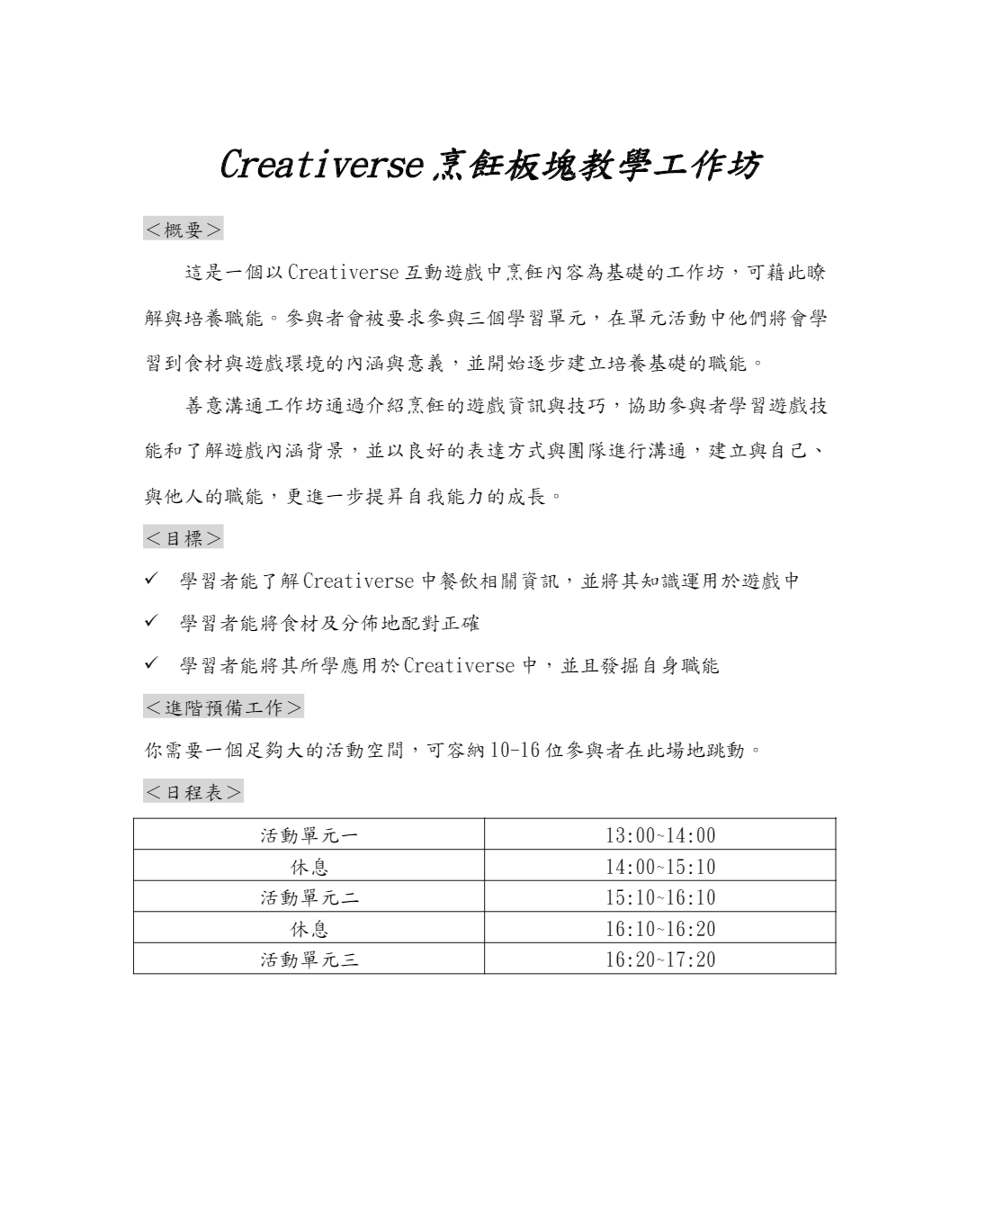
訓練課程規劃

Slide 10
研究流程
前後測
相依性t檢定
發展問卷
信度分析
探討因素
PLS-SEM
探索性因素分析
驗證性因素分析
IMPA
Text Mining

Slide 11
研究時程
前四週
未導入
第五週
進行前測，並開始導入
最後一週進行後測以及問卷收集

Slide 12
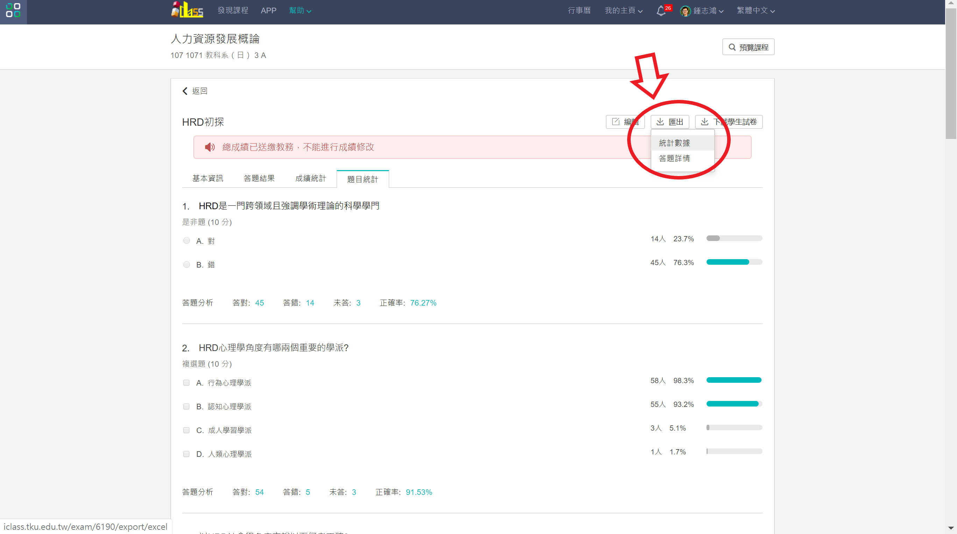
考試成績匯出
匯出前測與後測資料
選擇統計數據
匯出後為Excel檔

Slide 13
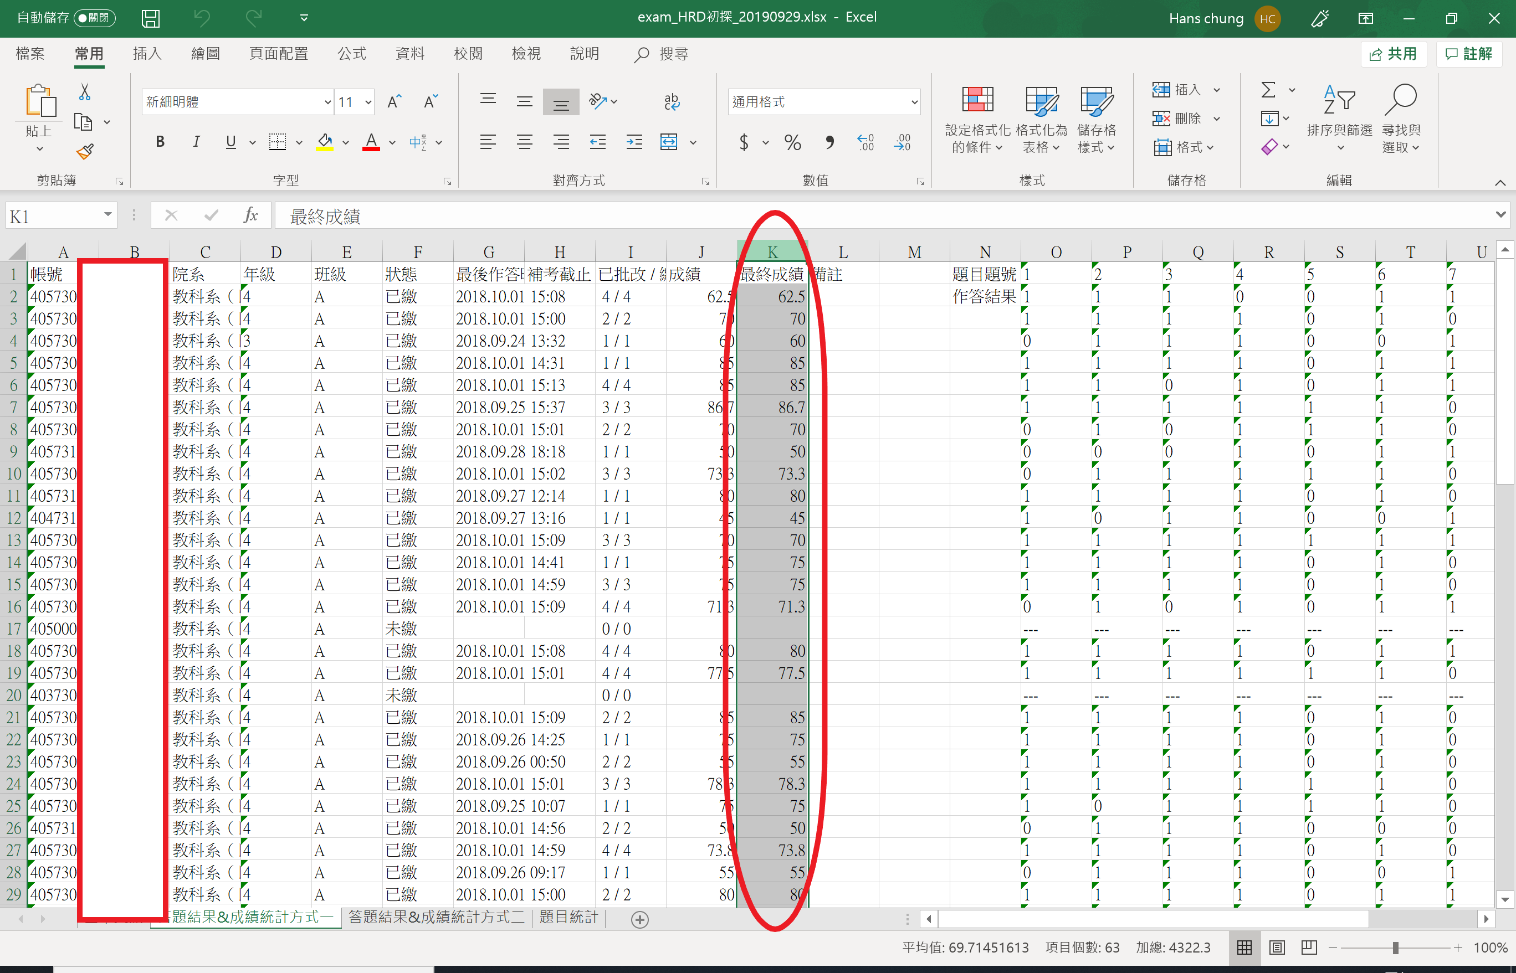
Excel匯出檔
將前後測成績彙整到SPSS中
只保留前後測都有考試之成績
進行相依性t檢定

Slide 14
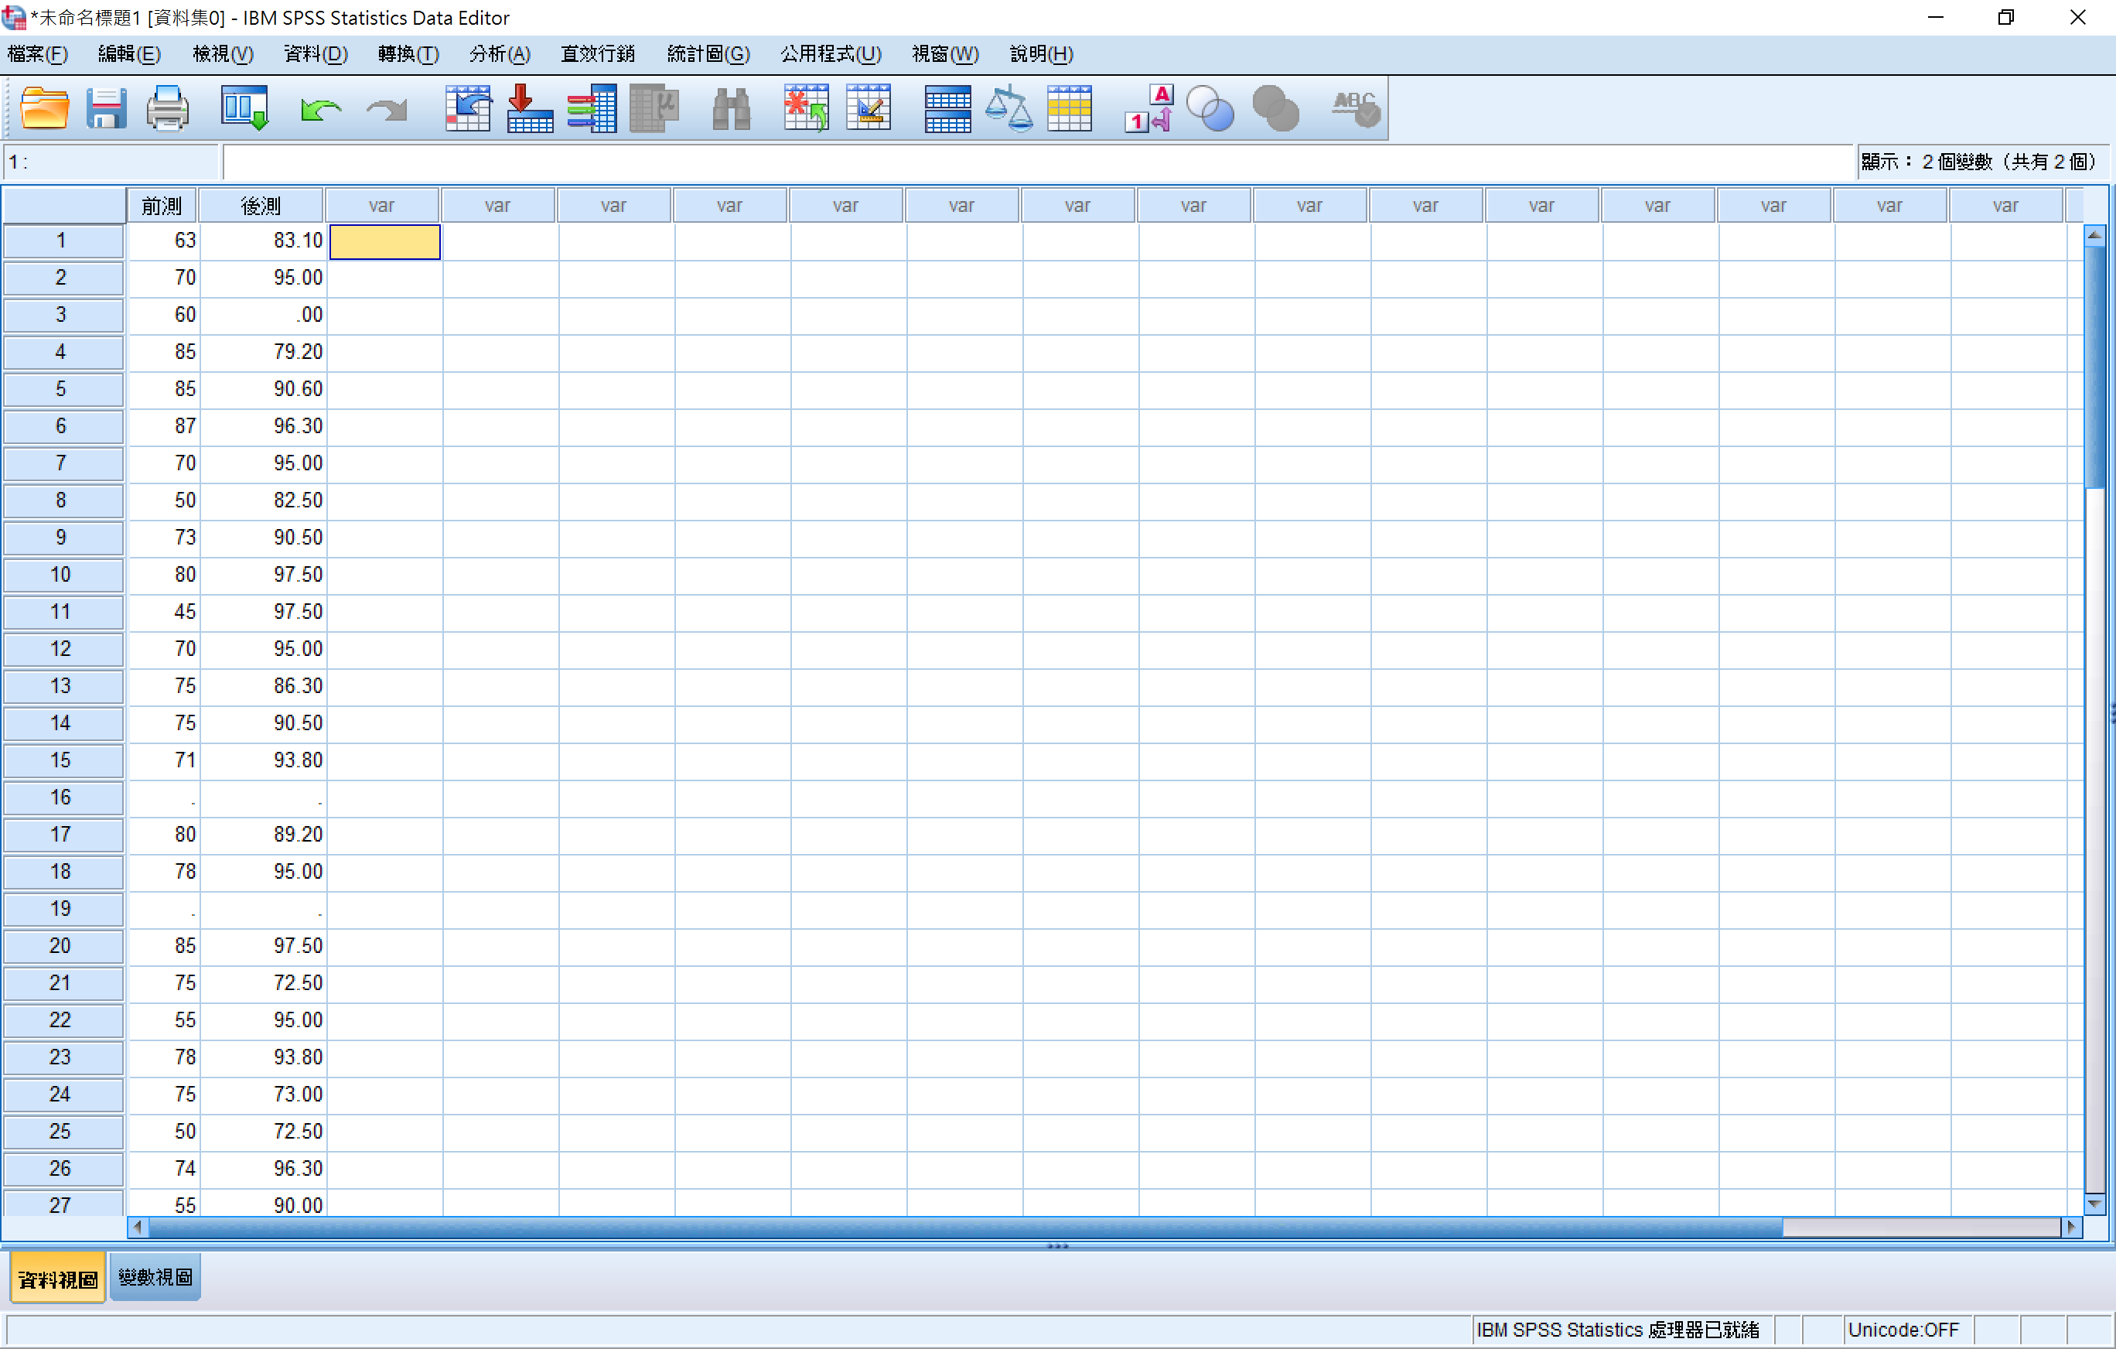
SPSS 資料集
將遺漏值去除
開始進行分析

Slide 15
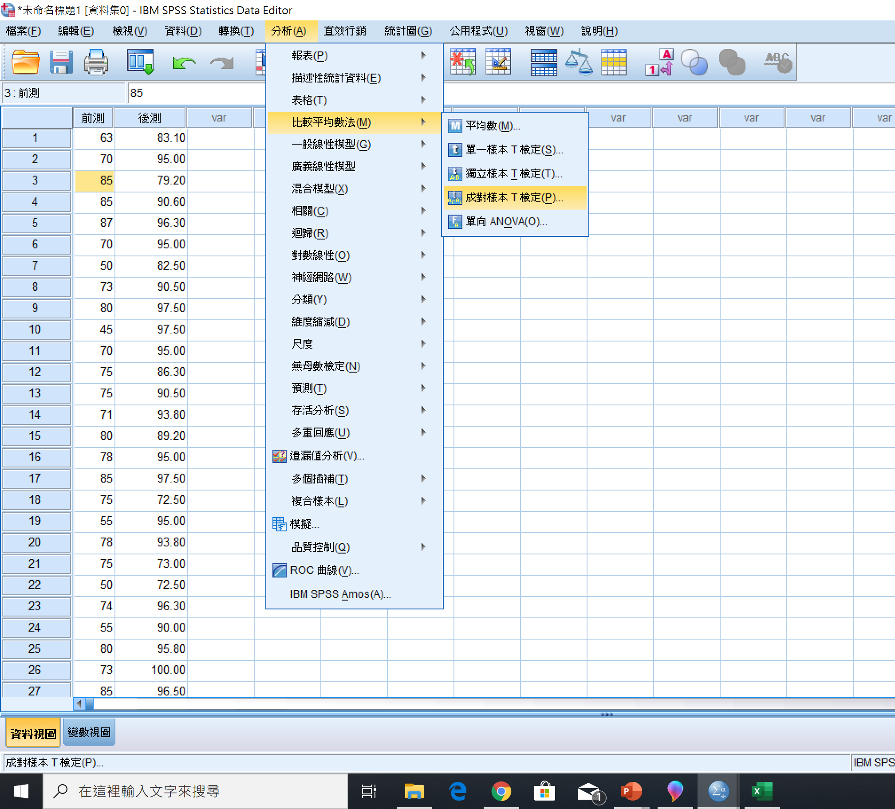
成對樣本T檢定
選擇成對樣本T檢定

Slide 16
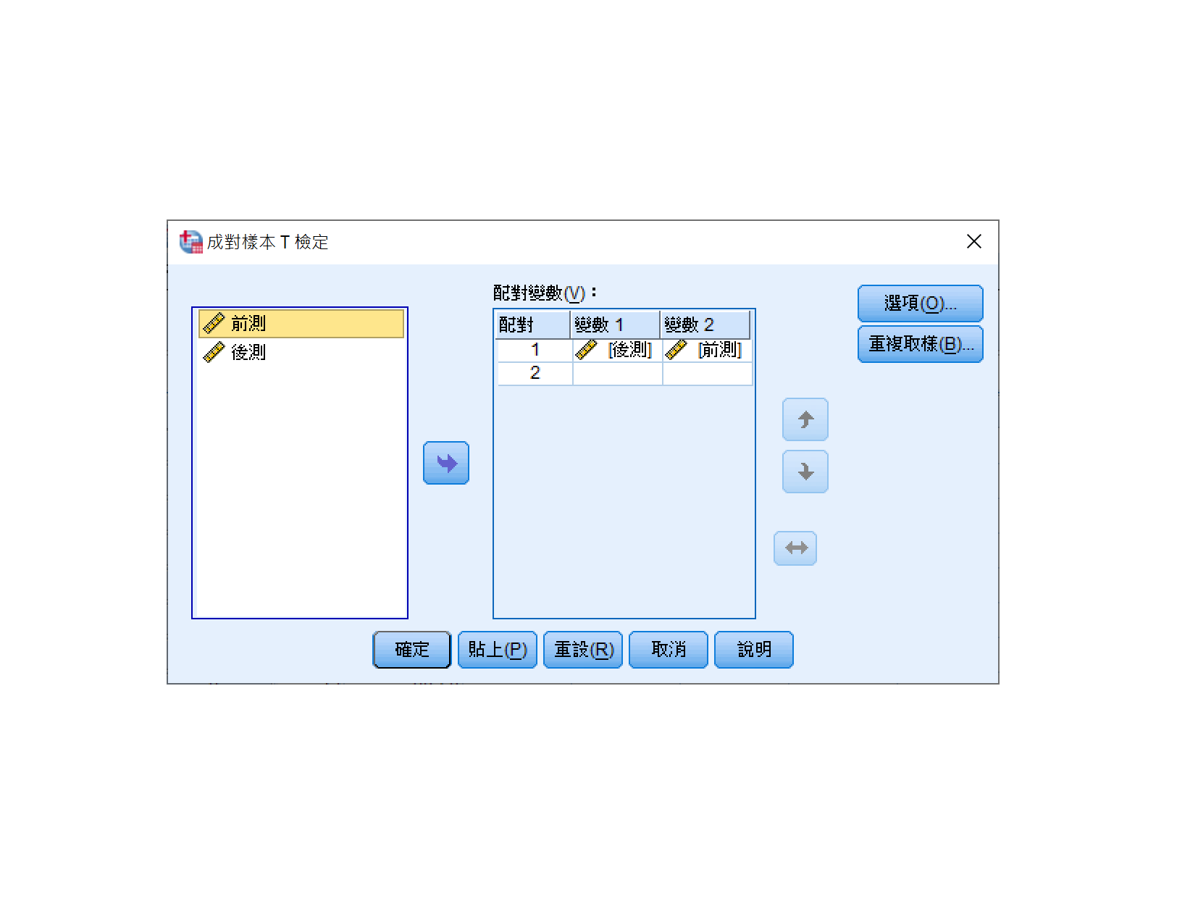
成對樣本t檢定
選擇前後測

Slide 17
分析結果

Slide 18
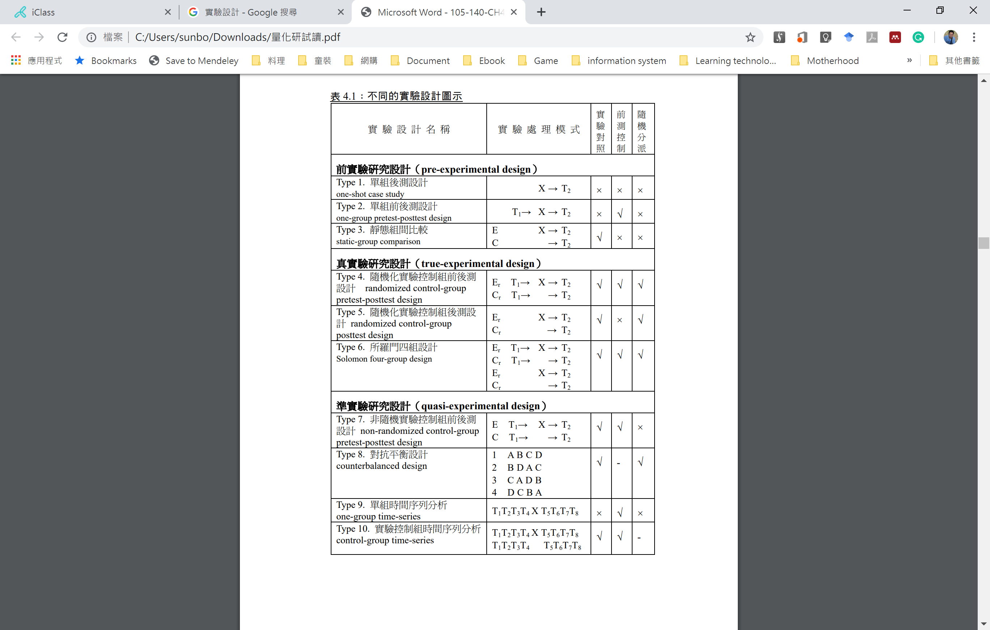
實驗設計

Slide 19
統計分析
兩組
獨立樣本t檢定
成對樣本t檢定
三組以上
ANOVA
兩個以上的依變數
MANOVA

Slide 20
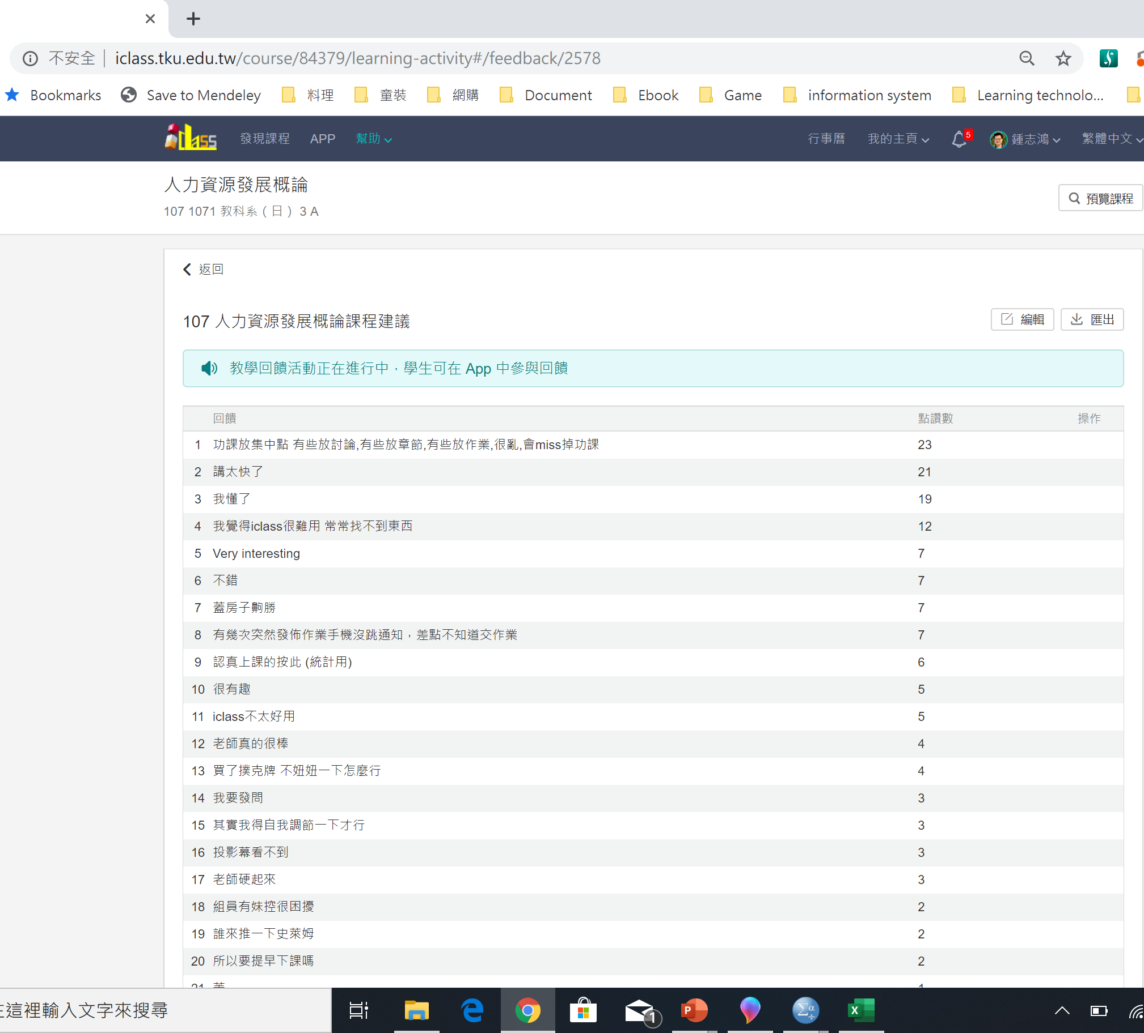
教學回饋
收集學生意見
量化為主，質化為輔

Slide 21
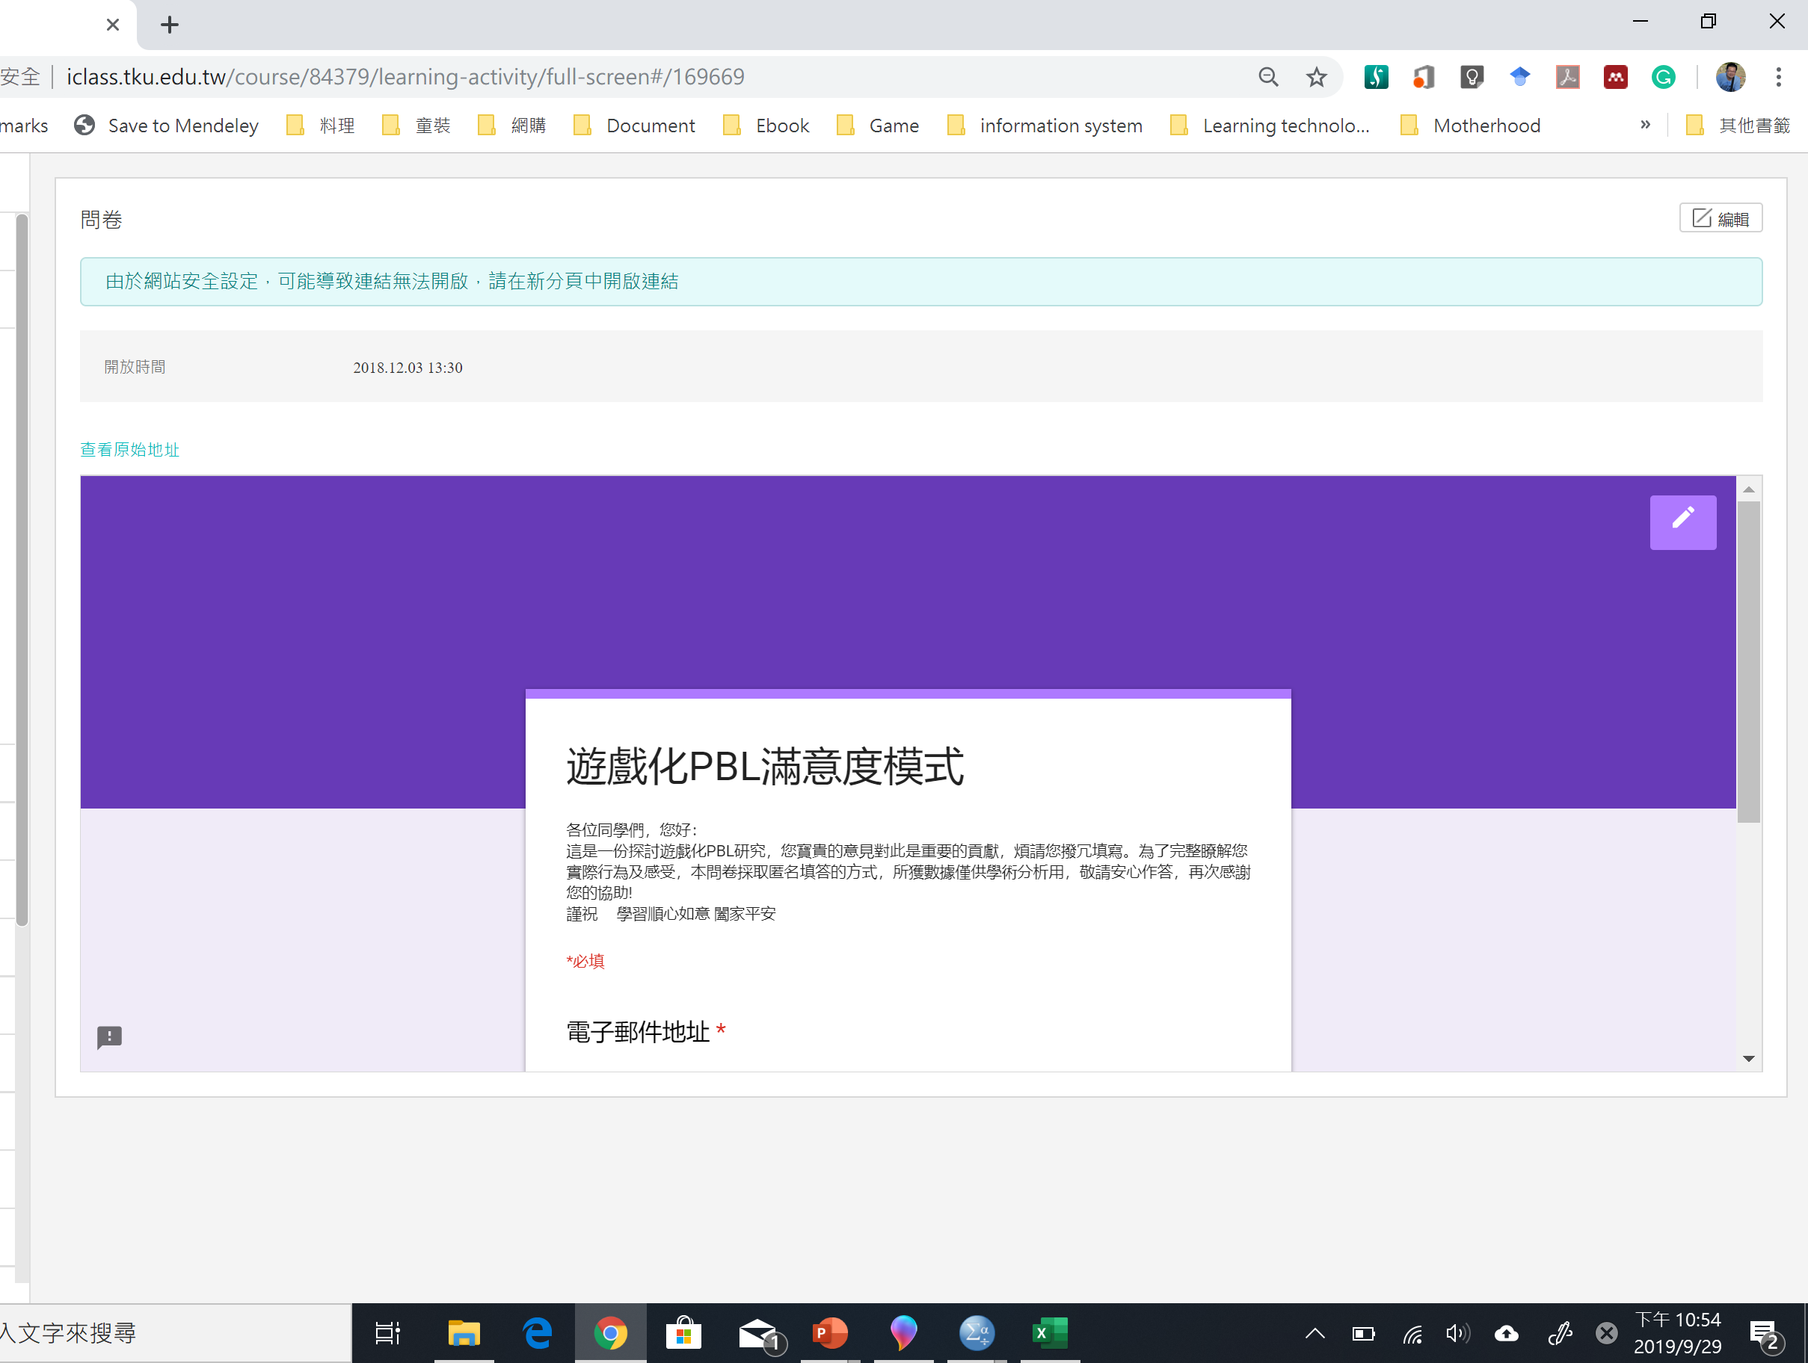
線上連結-Google 表單
收集問卷探討主要影響滿意度之因素

Slide 22
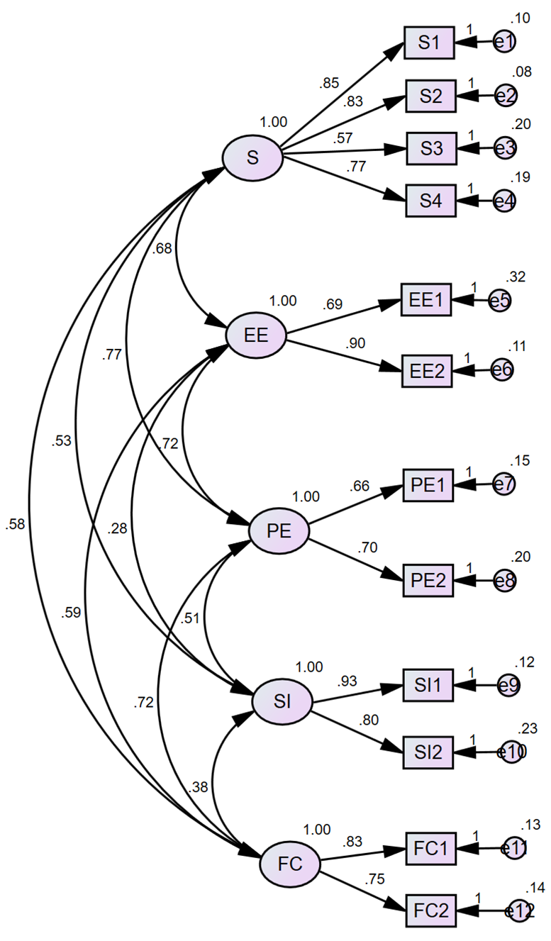
CFA

Slide 23
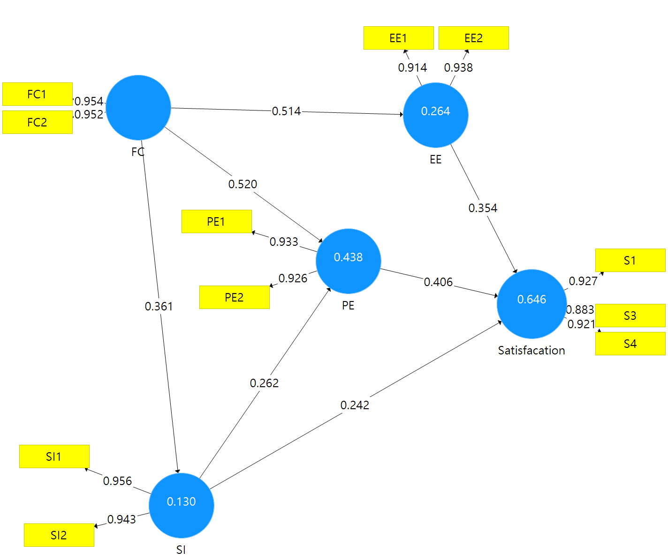
PLS-SEM

Slide 24
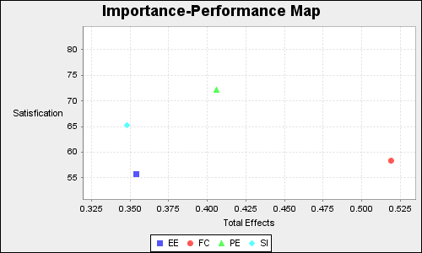
IMPA
最重要的為FC
但是表現不佳

Slide 25
討論
自主地學習嚴肅的課程內容，然而卻也有學員提出對於遊戲的上手程度較低，以至於感受到極大的挑戰
因此需要有效的幫助以提升其學習動機，而這些也與問卷所分析果符合，因此本研究所提出之3D遊戲文題導向教學，能夠有效提升學生的學習滿意度，並且促使學生主動學習。

Slide 26
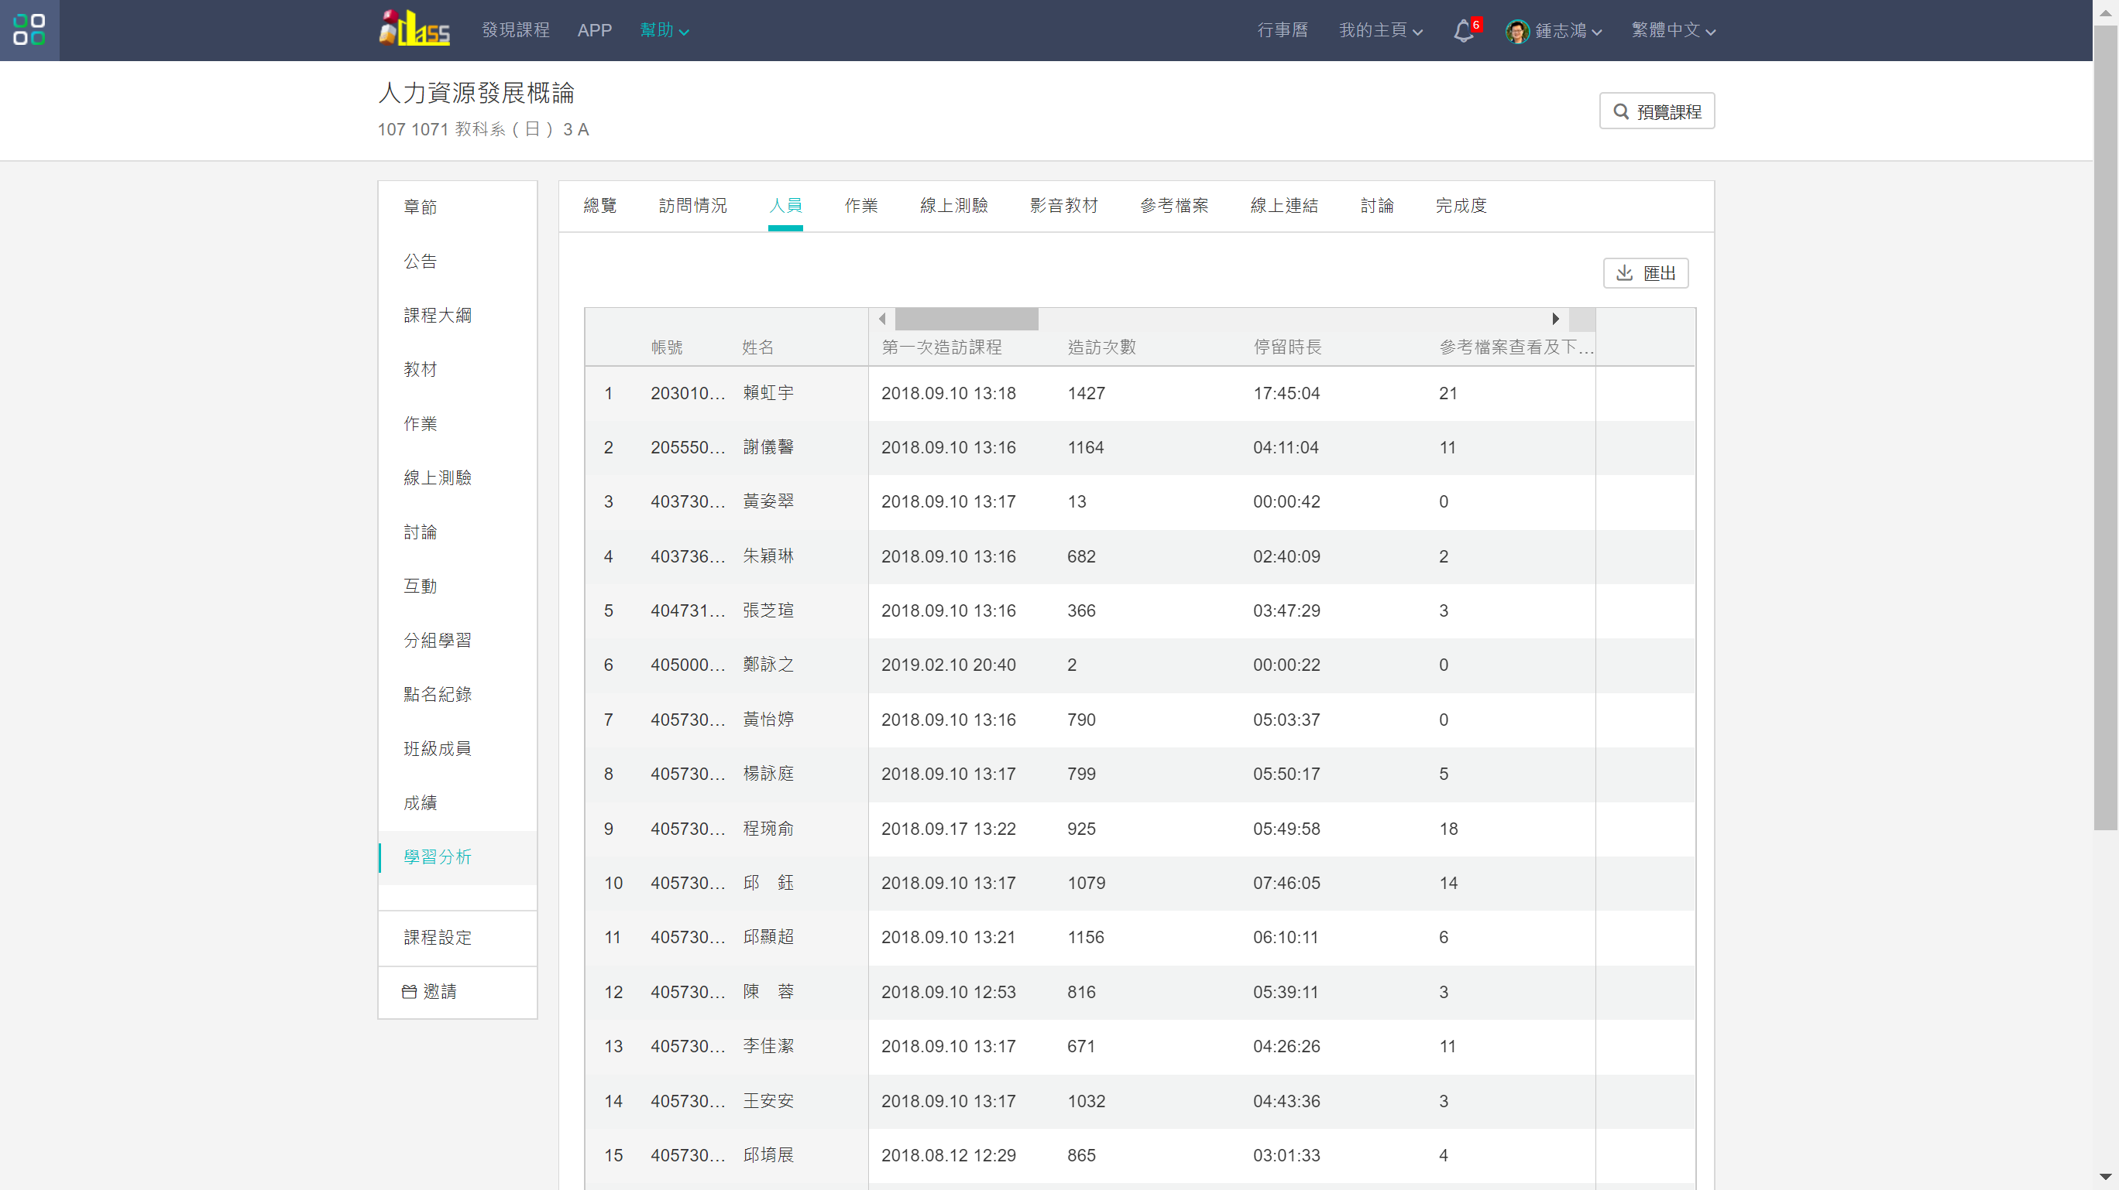
學習分析

Slide 27
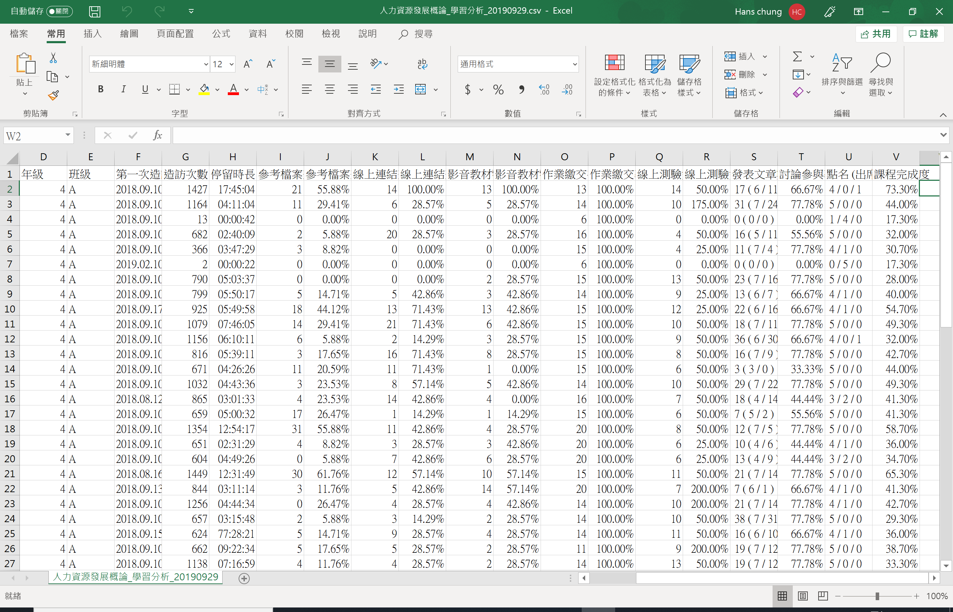
學習分析-探討學習動機

Slide 28
結論
在設計課程時，建議先讓學生先熟悉遊戲內容，來增加學員的熟悉技巧以及最重要的促進條件，也就是教師與同學們的幫助，學生的績效與付出預期提升，並且進而提升學生的學習滿意度
課程中學員之間的社群影響也扮演了一個重要的角色，需加強學員社群之間的互動性
藉由本研究之結果相信能夠幫助教學設計師，在規劃課程內容時有實務上的幫助以及提升學員學習上的效率。

Slide 29
謝謝各位師長的聆聽

